Slide 1
Математична модель порушника
Виконав студент
Групи: 6.01.125.010.21.2
Бойко В.В.

Slide 2
Модель потенційного порушника
Однією з найважливіших складових ймовірного сценарію здійснення протиправних дій щодо доступу до інформації є модель порушника
Модель порушника визначає:
Категорії (типи) порушників, які можуть впливати на об'єкт
Цілі, які можуть переслідувати порушники кожної категорії, можливий кількісний склад, використовувані інструменти, приладдя, оснащення, зброю та ін.
Типові сценарії можливих дій порушників, які описують послідовність (алгоритм) дій груп і окремих порушників, способи їх дій на кожному етапі

Slide 3
Типи порушників
Найменування | Тип порушника | опис можливостей
Основний персонал, допоміжний персонал | внутрішній | Мають хорошими знаннями в галузі експлуатації програмного забезпечення і технічних засобів, знайомі зі специфікою вирішуваних завдань
Представники служб безпеки, технічний персонал | внутрішній | Добре знайомі зі структурою та основними функціями і принципами роботи програмно - апаратних засобів захисту інформації
Особи, які розповсюджують віруси та інші шкідливі програми, інші особи, які здійснюють НСД | зовнішній | Володіють достатніми знаннями в області здійснення несанкціонованого доступу до ресурсів інформаційної системи
Представники менеджменту організації | внутрішній | Є найбільш актуальними джерелами загроз на рівні бізнес-процесів
Постачальники різних послуг, персонал наглядових організацій та аварійних служб | зовнішній | Можливі реалізовані загрози: знищення, блокування, викривлення інформаціі.Действія відбуваються через незнання, неуважність або недбалість, з цікавості, але без злого умислу.
Недобросовісні партнери, хакери | зовнішній | Здатні організувати навмисну ??дезорганізації. роботи, висновок системи з ладу, розголошення та спотворення конфіденційної інформації за рахунок проникнення в систему за допомогою НСД і витоку технічними каналами
клієнти | зовнішній | Можуть завдати шкоди навмисно або через незнання

Slide 4
Типи порушників
Розрізняють шість основних типів порушників: Н1, Н2, ..., Н6.
Н1: одиночний порушник, має в своєму розпорядженні тільки доступною у вільному продажі документацією і компонентами ЗКЗІ, може використовувати штатні засоби тільки в тому випадку, якщо вони розташовані за межами контрольованої зони;
Н2: Н1 + володіє можливостями по створенню способів підготовки атак, можливості по використанню штатних засобів залежать від реалізованих в інформаційній системі організаційних заходів;
Н3: Н2 + відомі всі мережі зв'язку, що працюють на єдиному ключі, можуть мати додаткові можливості по отриманню компонент ЗКЗІ;
Н4: то ж що і Н3 але можуть вступати в змову;
Н5: Н4 має доступ до вихідних текстів прикладного ПО;
Н6: Н5 + розташовують усією документацією на ЗКЗІ і будь-якими компонентами ЗКЗІ.

Slide 5
Важливість розробки математичних моделей порушників
Правильно побудована модель порушника інформаційної безпеки, (адекватна реальності), у котрій відбиваються його практичні та теоретичні можливості, апріорні знання, час і місце дії і т.п. характеристики —важлива складова успішного проведення аналізу ризику та визначення вимог до складу та характеристиками системи захисту

Slide 6
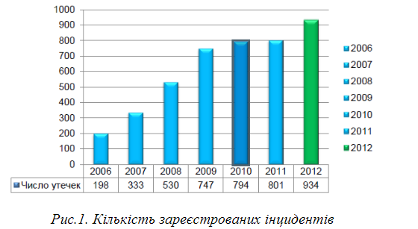
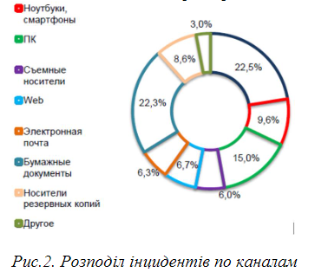
Дослідження

Slide 7
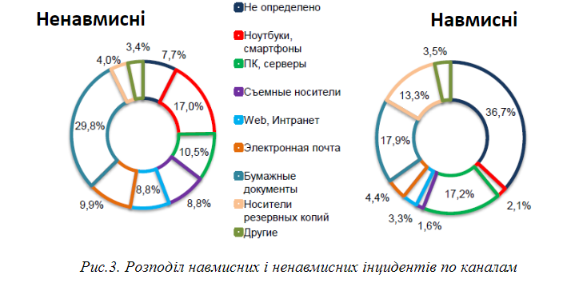
Дослідження

Slide 8
Визначення ризиків ІБ ІС на основі статистичних і експертних даних
 |  | Кол-во атак % |  |  | Риск
№ | Канал утечки | Случайные | Намеренные | Ущерб | Случайные | Намеренные
1 | не определено | 7,7 | 36,7 | 2 | 0,154 | 0,057
2 | мобильные устр | 17,0 | 2,1 | 2 | 0,340 | 0,007
3 | ПК, серверы | 10,5 | 17,2 | 5 | 0,525 | 0,090
4 | съемные носители | 8,8 | 1,6 | 3 | 0,264 | 0,004
5 | WEB | 8,8 | 3,3 | 3 | 0,264 | 0,009
6 | электронная почта | 9,9 | 4,4 | 4 | 0,396 | 0,017
7 | бумажные носители | 29,8 | 17,9 | 4 | 1,192 | 0,213
8 | носители резервных к. | 4,0 | 13,3 | 5 | 0,200 | 0,027
9 | Др. | 3,4 | 3,5 | 2 | 0,068 | 0,002

Slide 9
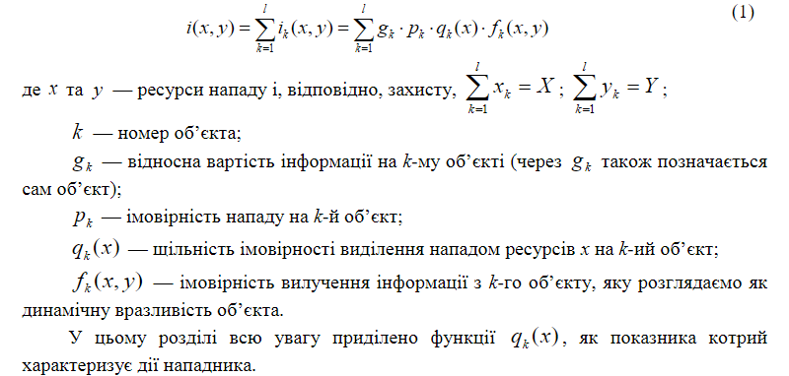
Визначення ризиків ІБ ІС на основі статистичних і експертних даних

Slide 10
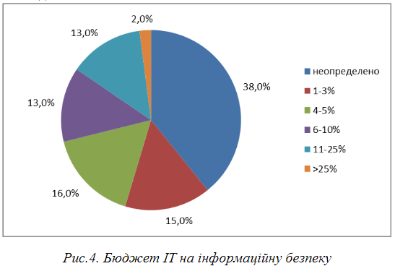

Slide 11
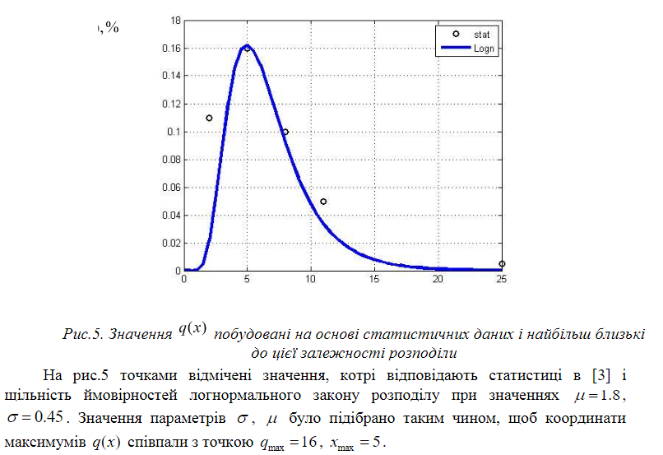

Slide 12
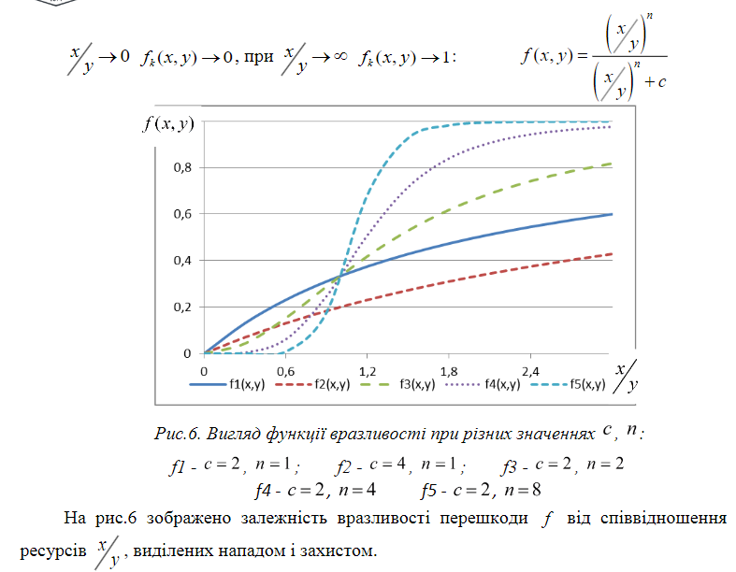
ВИЗНАЧЕННЯ РОЗПОДІЛУ РЕСУРСІВ ПО ОБ’ЄКТАМ ЗАХИСТУ

Slide 13
ВИСНОВКИ
Було проаналізовано існуючі моделі порушника інформаційної безпеки, виділені основні параметри і характеристики за якими можливо класифікувати нападника. Зібрана статистична інформація з вітчизняних та іноземних джерел в сфері інформаційної безпеки і, що становить особливу вагу, запропоновано метод для моделювання поведінки порушника, а саме визначення ймовірності виділення ресурсів xна напад

Slide 14
Використані джерела
https://csecurity.kubg.edu.ua/index.php/journal/article/view/21/62
https://stud.com.ua/180234/informatika/matematichna_model_potentsiynogo_porushnika
http://um.co.ua/11/11-8/11-88311.html
https://csecurity.kubg.edu.ua/index.php/journal/article/view/21

